Slide 1
Oefening: Denk na over de waarde van een gegevenswoordenboekVraag vooraf:👉 Waarom zou een gegevenswoordenboek waardevol zijn voor jouw werk of jouw organisatie?Denk na over:🔍 Welke problemen los je op?🔗 Welke processen, projecten of samenwerkingen worden makkelijker?🚀 Welke versnellingen of verbeteringen zijn mogelijk?🤝 Hoe helpt het bij eenduidige samenwerking binnen en tussen organisaties?💡 Wat levert het concreet op voor jouw dagelijks werk?Deel je inzichten!Bespreek in tweetallen.Schrijf steekwoorden op een post-it of in de chat.We verzamelen een aantal inzichten plenair.

Slide 2
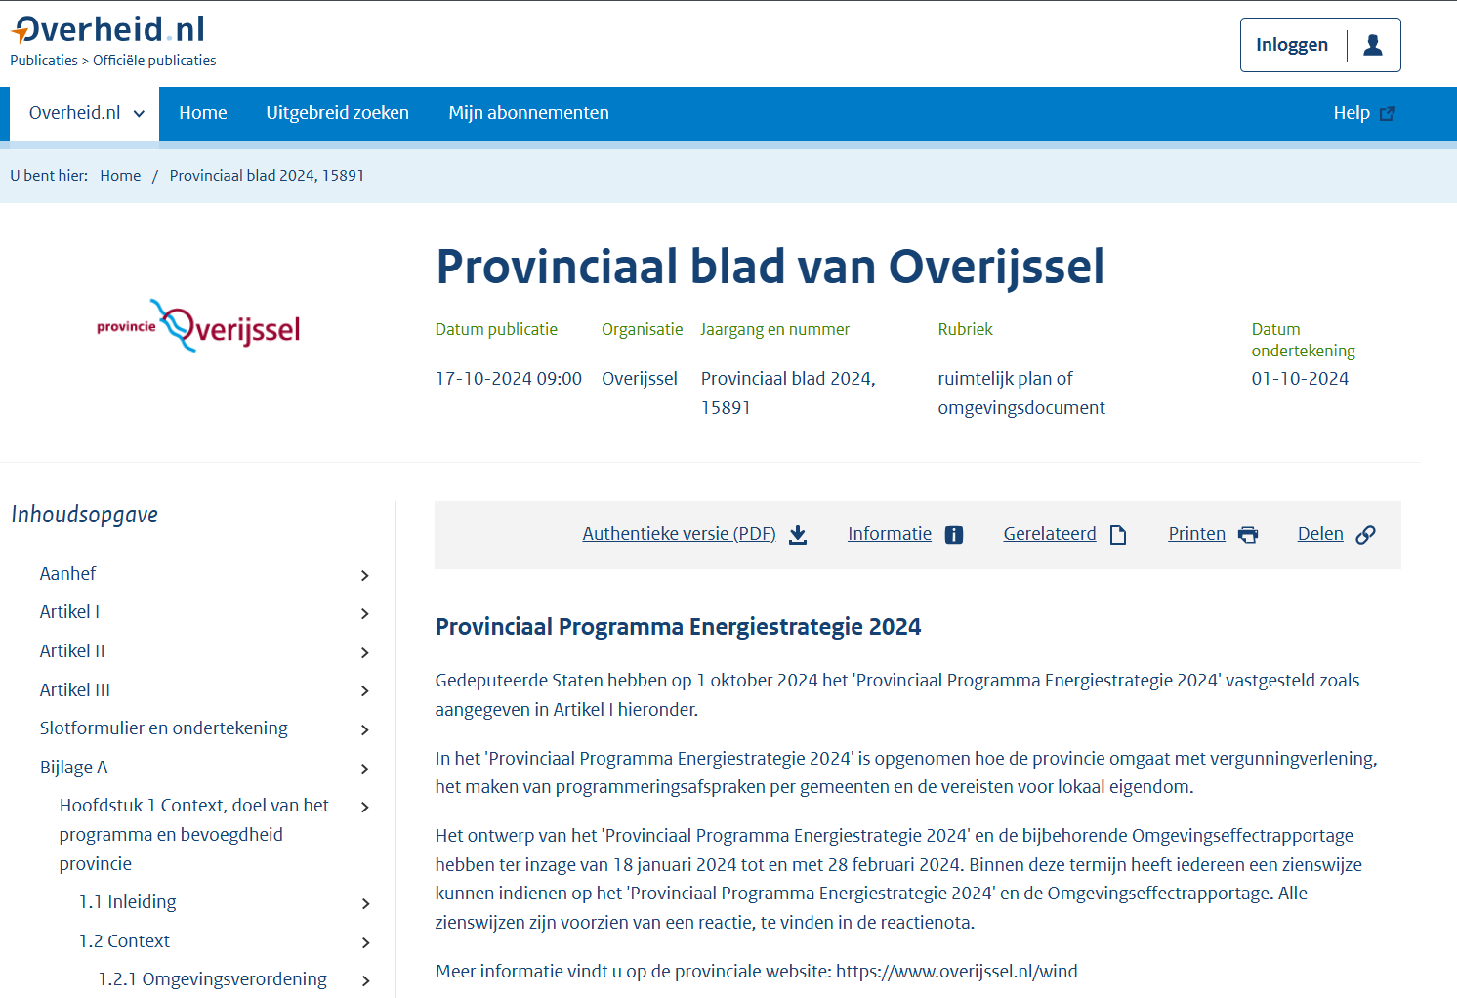

Slide 3
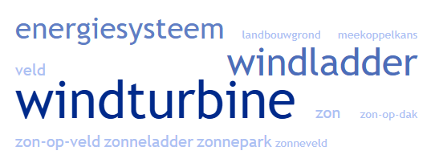
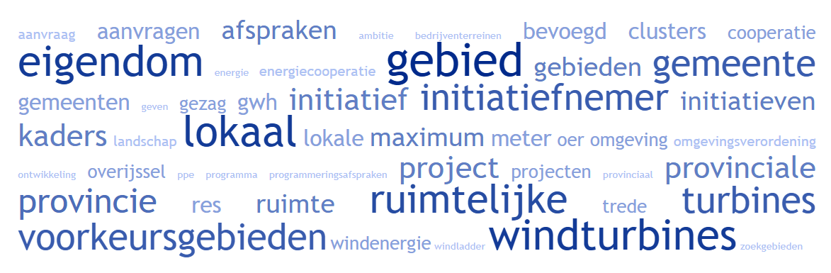

Slide 4
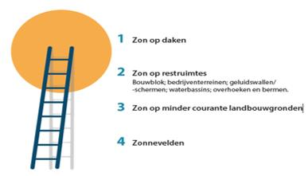
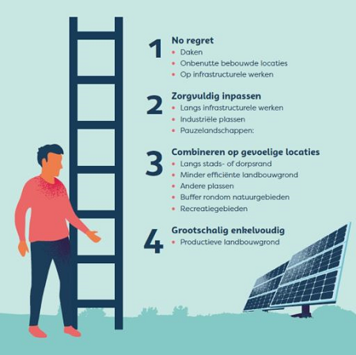
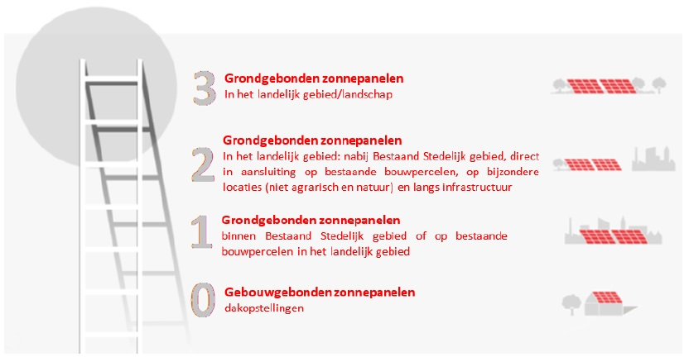

Slide 5
Zonnelader
Windladder
Zon op veld
Zon op dak

Slide 6
Reflectie
1. Welke begrippen kwamen in verschillende groepen voor en hadden verschillende definities?
2. Welke begrippen waren lastig te definiëren? Wat maakte ze lastig?
3. Welke functies zou een gegevenswoordenboek-platform moeten bieden voor jullie werk?
4. Welke wensen zijn specifiek voor begrippenbeheerders? Welke voor begrippengebruikers?
5. Hoe kan het platform helpen om verschillen in definities zichtbaar en bespreekbaar te maken?
6. Welke systemen zou het platform moeten kunnen koppelen?
7. Wat zou voor jullie een "must have" en wat een "nice to have" zijn in het platform?

Slide 7
Werk een beleidsnotitie of –advies uit voor het onderwerp
Zonneladder
Windladder
Infrastructuur
Energiesysteem
Beleidskaders
https://staging-definities.geostandaarden.nl/energie/nl/

Slide 8
Doel van de opdracht
Oefenen met het opstellen, beheren en gebruiken van begrippen binnen een provinciale energiestrategie.Ervaren hoe verschillende rollen samenwerken rondom begrippenbeheer.Ophalen van wensen en eisen (requirements) voor een provinciaal gegevenswoordenboek-platform.
Werkwijze
Jullie werken in duo’s:Begrippenbeheerder: Voert begrippen op en beheert de definities.Begrippengebruiker: Gebruikt de begrippen in beleids- of uitvoeringsdocumenten.Elke groep werkt aan een eigen deelonderwerp (casus).Jullie leveren twee dingen op:Een korte toelichting op de casus (vergunningverlening binnen het gekozen thema).
Een begrippenlijst met minimaal 5-6 relevante begrippen.Resultaten per groepbegrippenlijst.md: Begrippen + definitiesrequirements.md: Aandachtspunten, ervaringen, wensen voor het platformLet op!Het is toegestaan dat begrippen tussen groepen verschillen.Juist interessant als er dubbelingen of tegenstrijdigheden ontstaan.

Slide 9
Groep 1 – Zonneladder en Zon op Veld
Opdracht:
Werk een beleidsnotitie uit over de toepassing van de zonneladder bij vergunningverlening.
Begrippen: zonneladder, zon op dak, zon op veld, meervoudig ruimtegebruik, landschappelijke inpassing.
Let extra op: hoe concreet is ‘meervoudig ruimtegebruik’? Wanneer is iets voldoende meervoudig?
🔹 Groep 2 – Windladder en Windinitiatieven
Opdracht:
Stel een beleidsadvies op over de beoordeling van windinitiatieven volgens de windladder.
Begrippen: windladder, windbeleid, windambitie, windinitiatief, windturbine, participatie-eis.
Let extra op: hoe definieer je een ‘windturbine’? Gaat het om ashoogte, rotordiameter, vermogen, of nog iets anders? Wanneer is het een klein- of grootschalige turbine? Hoe verschilt een ‘windinitiatief’ van een ‘windproject’?
🔹 Groep 3 – Energie-infrastructuur, Netcapaciteit en Meekoppelkansen
Opdracht:
Werk een toelichting uit over hoe netcapaciteit, netcongestie en meekoppelkansen een rol spelen bij energie-infrastructuur.
Begrippen: energie-infrastructuur, hoofdinfrastructuur, energienetwerk, netbeheerder, netcapaciteit, netcongestie, meekoppelkansen.
Let extra op: hoe definieer je ‘netcapaciteit’? Wat is het verschil met ‘netcongestie’? Hoe breed of smal definieer je ‘meekoppelkansen’?
🔹 Groep 4 – Integraal Energiesysteem, Netcapaciteit en Flexibiliteit
Opdracht:
Geef een beschrijving van het integrale energiesysteem en welke flexibiliteitsmaatregelen en meekoppelkansen daarin passen, inclusief de rol van netcapaciteit.
Begrippen: energiesysteem, energiemix, netcapaciteit, flexibiliteit, energie-opslag, meekoppelkansen.
Let extra op: hoe verschilt ‘netcapaciteit’ in het energiesysteem van netcapaciteit bij infrastructuur? Hoe verschilt ‘meekoppelkansen’ in een systeemvisie van meekoppelkansen bij infrastructuur?
🔹 Groep 5 – Beleidskaders, Vergunningverlening en Windturbines
Opdracht:
Stel een toelichting op over welke beleidskaders en toetsingscriteria gelden voor duurzame energie-initiatieven, met bijzondere aandacht voor de vergunningverlening van windturbines.
Begrippen: beleidskader, vergunningverlening, afwegingskader, provinciale verordening, windturbine, meekoppelkansen.
Let extra op: hoe wordt de windturbine gedefinieerd in verschillende beleidsstukken? Welke minimale of maximale kenmerken bepalen of een vergunning wordt verleend?

Slide 10
